Slide 1
ĐỒ ÁN TỐT NGHIỆP
Hệ thống đăng ký và quản lý
thực tập tại doanh nghiệp
Sinh viên thực hiện: Nguyễn Công Sơn
Lớp: INPG12 – K58
Giảng viên hướng dẫn: ThS: Nguyễn Hồng Phương

Slide 2

MỤC LỤC
Khảo sát yêu cầu
Phân tích hệ thống
Thiết kế hệ thống
Cài đặt thực nghiệm
Kết luận
Tài liệu tham khảo

Slide 3
1. Khảo sát yêu cầu
Sinh viên
Đăng ký học phần thực tập kỹ thuật
Trải nghiệm phong cách làm việc tại công ty
Tham gia vào các dự án thực tế
Giảng viên
Quản lý sinh viên tham gia thực tập
Thống nhất toàn bộ dữ liệu, có thể tra cứu
Báo cáo tình trạng, thống kê dữ liệu
Doanh nghiệp
Tuyển sinh viên tham gia thực tập
Tìm kiếm nhân lực

Slide 4
1. Khảo sát yêu cầu
HTDKQLTT là một hệ thống cho phép hai bên là nhà trường và DN (đơn vị thực tập) liên kết để quản lý sinh viên.
Đối với nhà trường, hệ thống sẽ quản lý sinh viên thực tập tại DN như một môn học, từ đó đưa ra các yêu cầu và đánh giá sinh viên về mức độ thực tập tại DN của sinh viên.
Đối với DN, đây có thể là một kênh trực truyến để tìm kiếm nguồn nhân lực tương lai hoặc sinh viên muốn đăng ký thực tập tại công ty.
HTDKQLTT cho phép sinh viên lựa chọn các đề tài phù hợp với trình độ và khả năng thực tế của bản thân bao gồm: kiến thức, chuyên môn, ngại ngữ, các kỹ năng mềm,…

Slide 5
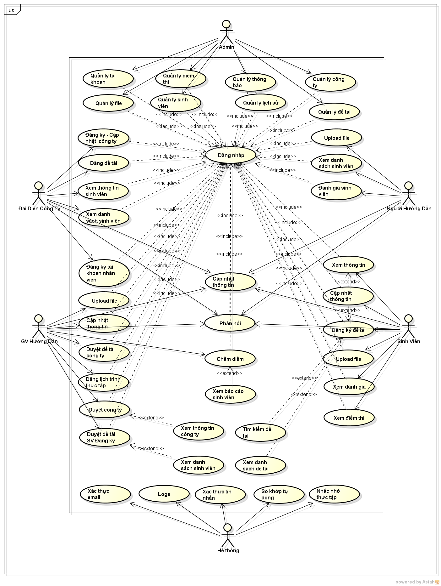
2. Phân tích hệ thống
2.1. Biểu đồ use-case tổng quan

Slide 6
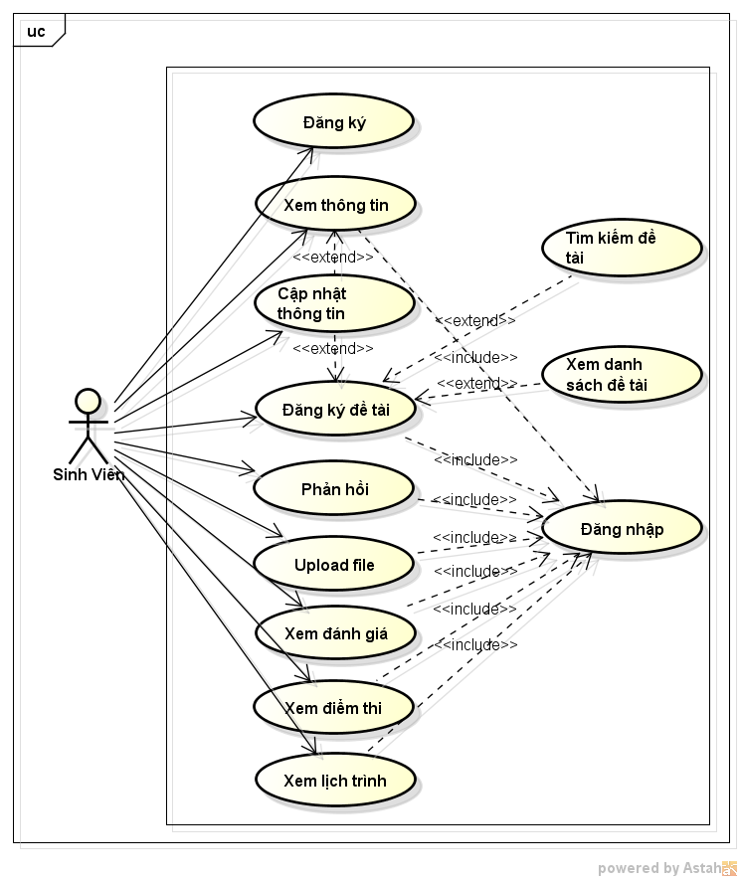
2. Phân tích hệ thống
2.2. Biểu đồ use-case sinh viên

Slide 7
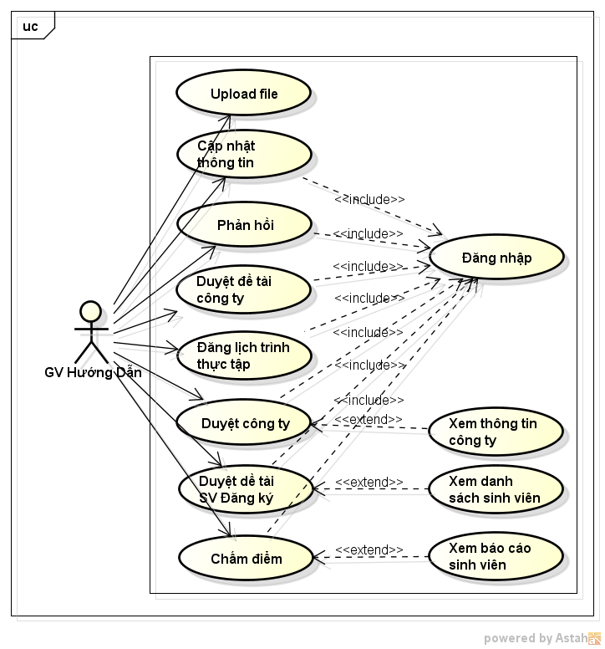
2. Phân tích hệ thống
2.3. Biểu đồ use-case giảng viên hướng dẫn

Slide 8
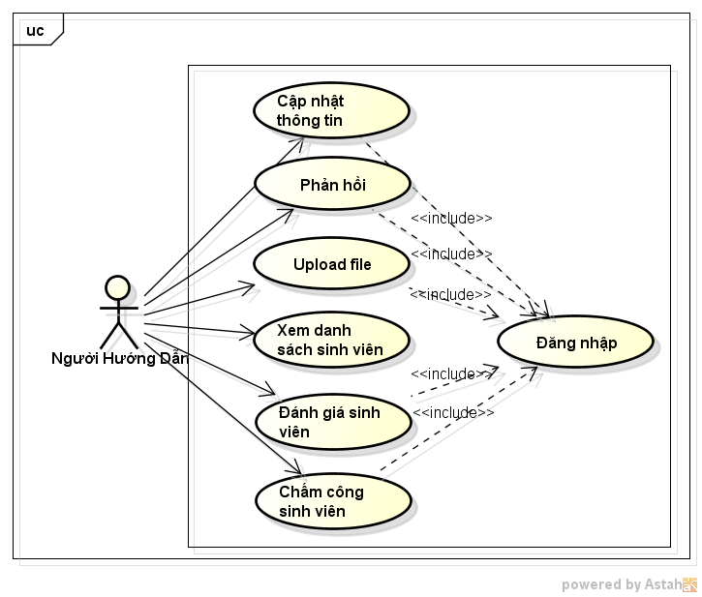
2. Phân tích hệ thống
2.4. Biểu đồ use-case người hướng dẫn

Slide 9
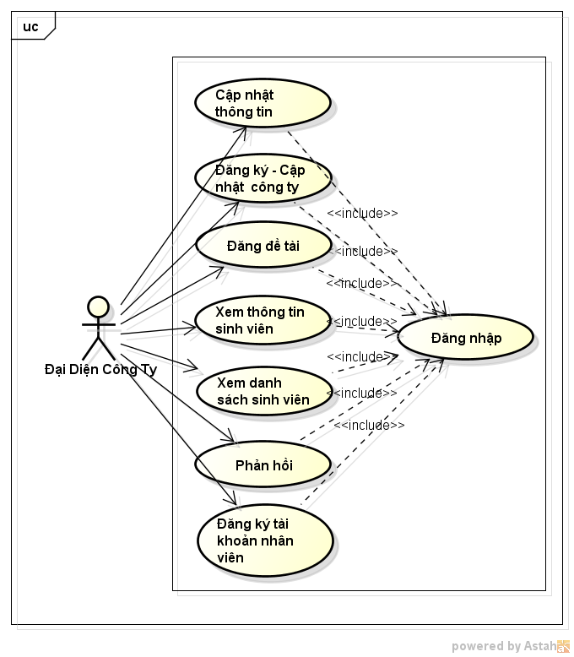
2. Phân tích hệ thống
2.4. Biểu đồ use-case đại diện công ty

Slide 10
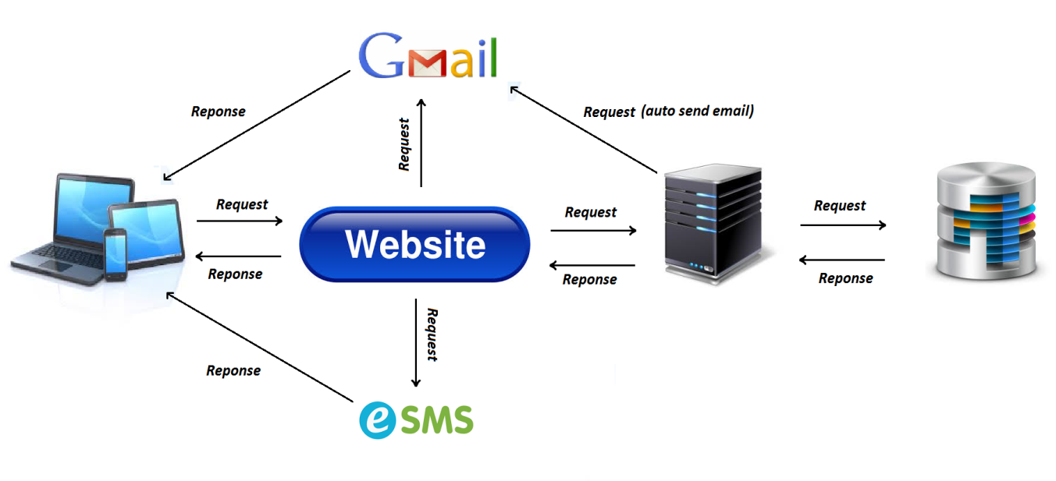
3. Thiết kế hệ thống 3.1. Thiết kế tổng thể
Nền tảng web, mô hình MVC, tích hợp Gmail và eSMS, CSDL MySQL, server Tomcat 8

Slide 11
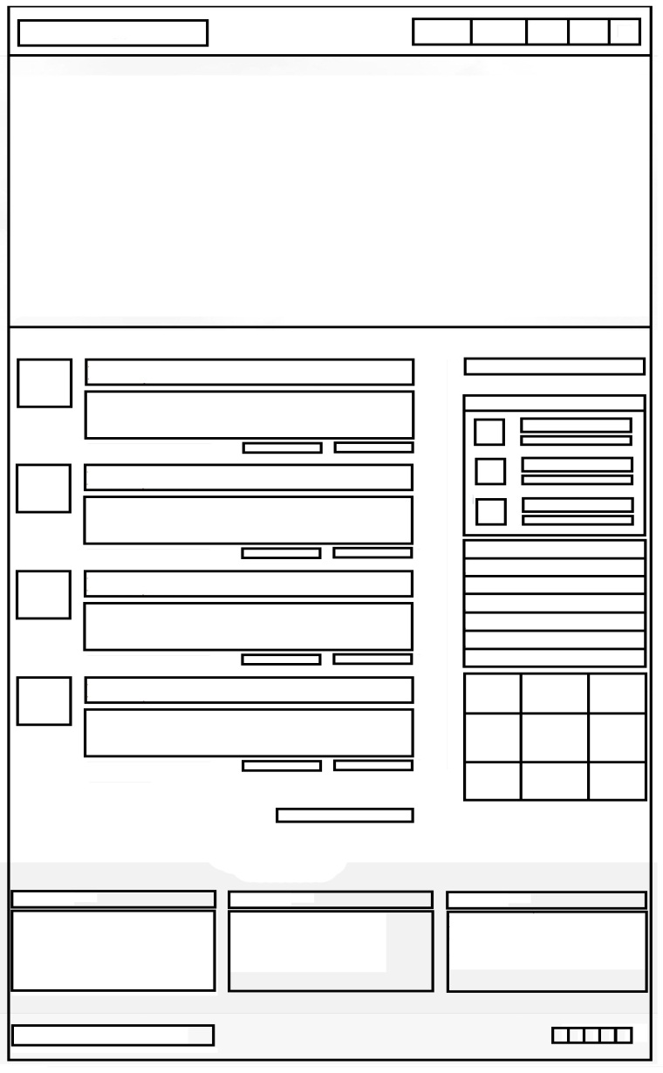
3. Thiết kế hệ thống 3.2. Thiết kế giao diện
Giao diện được xây dựng bằng JSP/HTML/CSS/JS
Sử dụng Bootstrap 4
Các thành phần bao gồm:
Header (nav and banner)
Content( right and left)
Footer

Slide 12
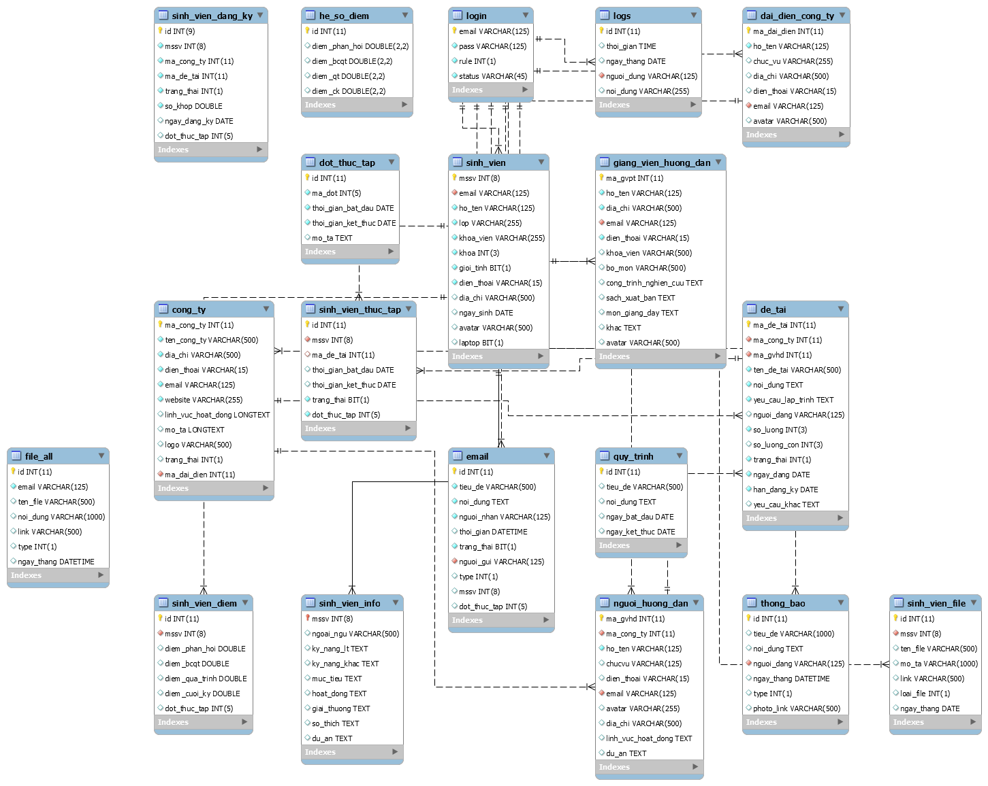
3. Thiết kế hệ thống 3.3. Thiết kế CSDL

Slide 13
3. Thiết kế hệ thống 3.4. Thiết kế so khớp thông tin
Được hệ thống xác định từ chỉ số yêu cầu của đề tài với chỉ số yêu cầu đáp ứng về kỹ năng lập trình của sinh viên.
Không so khớp về các kỹ năng mềm
Người dùng cần phải xác định theo đúng cú pháp quy định trên hệ thống. Điều này là bắt buộc đối với mỗi đề tài.
Cú pháp: [abc-xyz]
Trong đó, ‘[’ và ‘]’ là các khóa mở của cú pháp, bắt buộc phải khai báo.
abc là các ngôn ngữ lập trình, viết bằng chữ thường
xyz là các yêu cầu về trình độ của mỗi ngôn ngữ lập trình, viết bằng chữ thường.
Ví dụ: [java-tot][c-kha][sql-tot][html-tot]

Slide 14
4. Cài đặt thực nghiệm
4.1. Công cụ lập trình
Chương trình được viết bằng ngôn ngữ lập trình Java.
Công cụ lập trình: NetBeans IDE 8.2 ,JDK , MySQL server 5.7, MySQL Workbeans 6.3 CE, Phát triển trên hệ điều hành Windows 7
Sử dụng Struts 2 và Hibernate framework

Slide 15
4. Cài đặt thực nghiệm
4.2. Apache POI
Apache POI là một API phổ biến nhất, cho phép các lập trình viên tạo, chỉnh sửa và hiển thị các file MS Office sử dụng ngôn ngữ Java.
Apache POI là một thư viện mã nguồn mở được phân phối bởi Apache
Các thành phần trong Apache POI bao gồm có: POIFS, HSSF, XSSF, HPSF, HWPF, XWPF, …

Slide 16
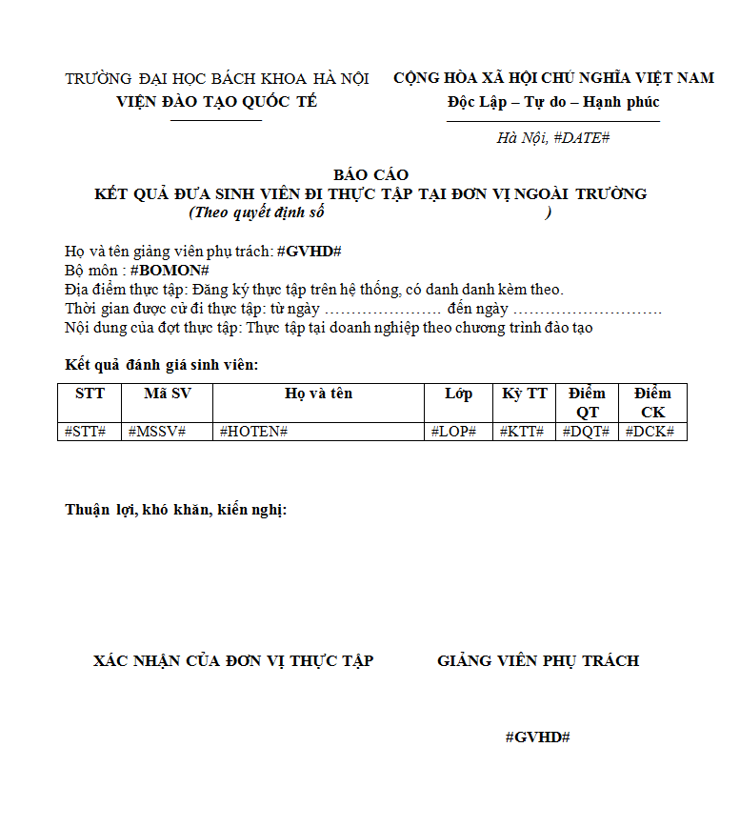
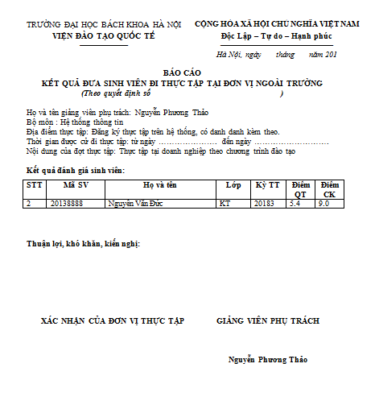
4. Cài đặt thực nghiệm
4.2. Apache POI

Slide 17
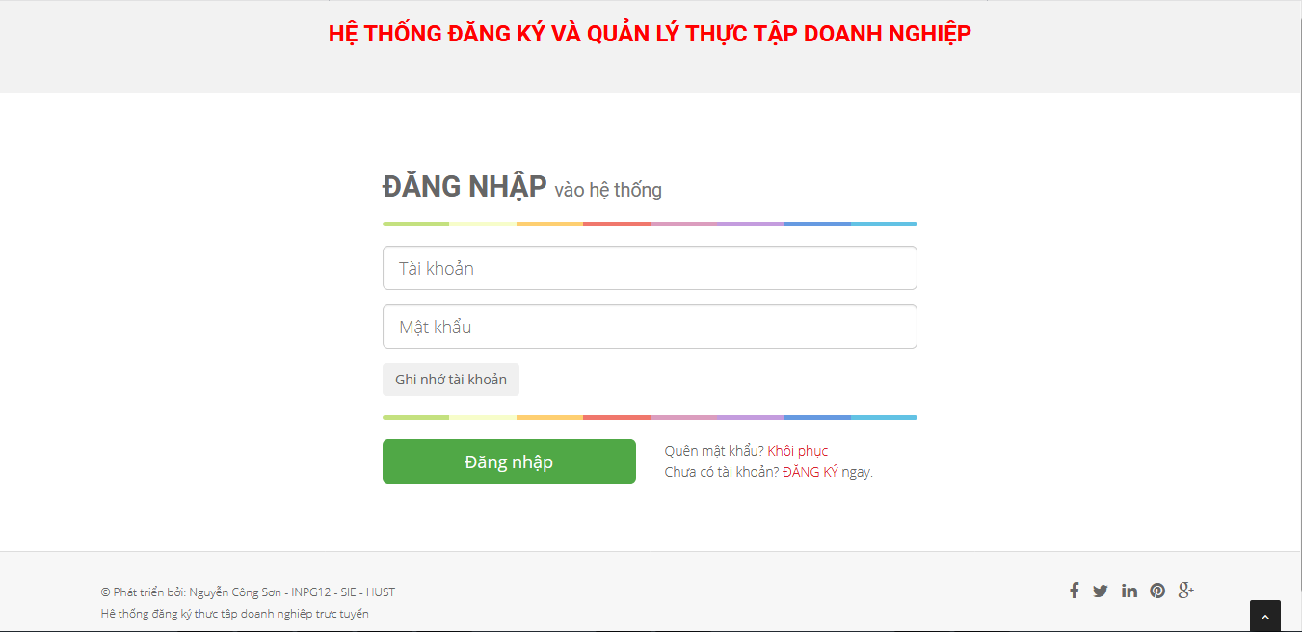
4. Cài đặt thực nghiệm
4.3. Kết quả chương trình

Slide 18
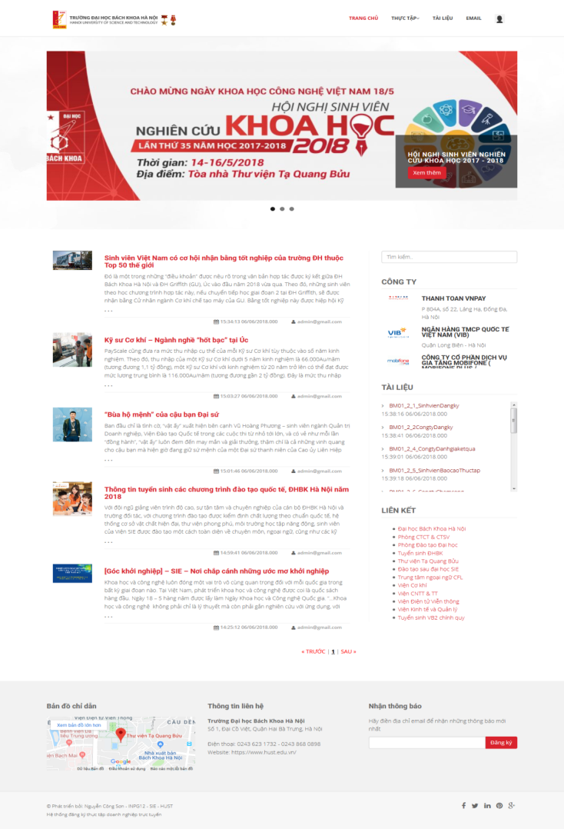
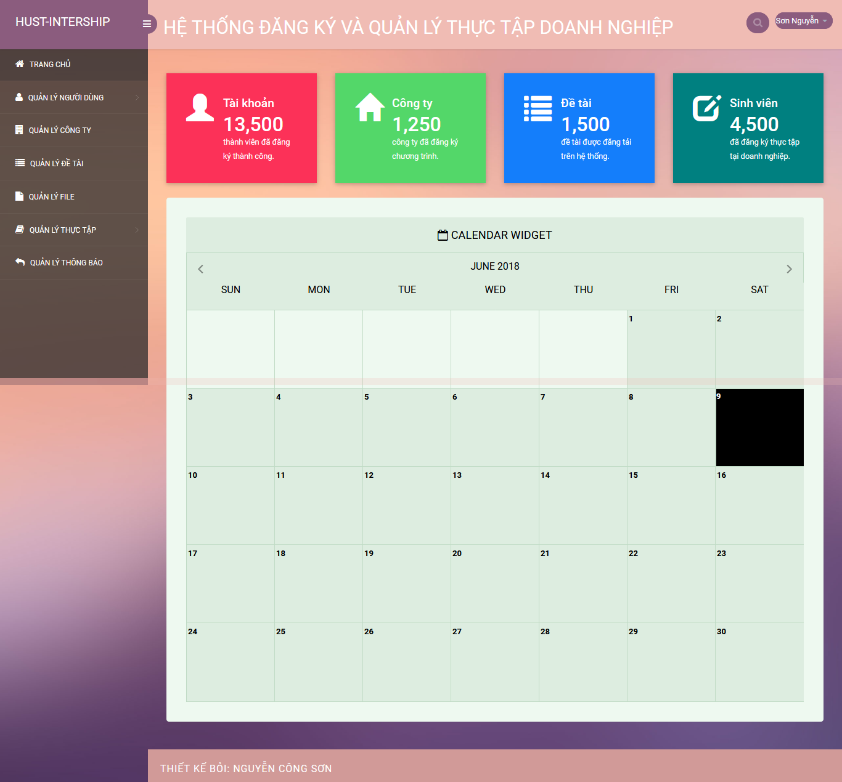
4. Cài đặt thực nghiệm
4.3. Kết quả chương trình

Slide 19
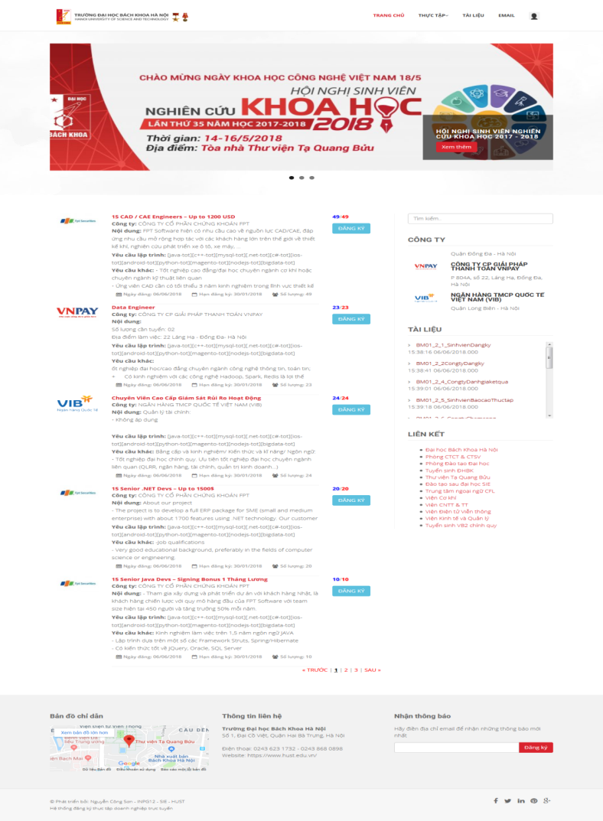
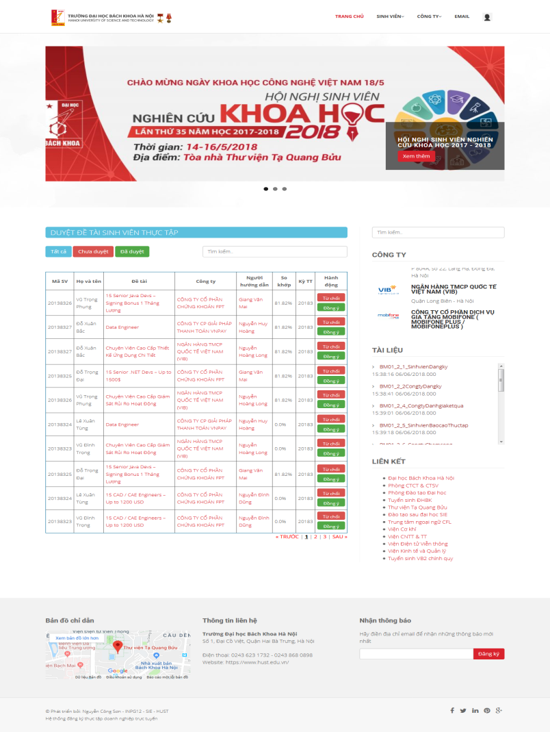
4. Cài đặt thực nghiệm
4.3. Kết quả chương trình

Slide 20
KẾT LUẬN
Nghiên cứu và phát triển công nghệ, nghiên cứu sâu hơn về Struts 2 và Hibernate. Nghiên cứu về apache poi để tạo dữ liệu ra file
Phân tích và thiết kế giao diện hoàn thành
Hoàn thành hệ thống đăng ký và quản lý thực tập tại doanh nghiệp tới 90% trong toàn bộ nghiệp vụ.
Tồn tại:
Một số nhỏ nghiệp vụ của ứng dụng chưa được phân tích chi tiết.
Chưa triển khai thực tế

Slide 21
TÀI LIỆU THAM KHẢO
1] Cay S. Horstmann, Gary Cornell. Core Java 2, Volume I--Fundamentals, 7th Edition. 11 Septembre 2007.
[2] Jon Duckett. HTML; CSS Design; Build Websites. Publisher: Whiley. Pages 514
[3] Duane K. Fields, Mark A. Kolb, Shawn Bayern. Web Development with JavaServer Pages. Second edittion.
[4] www.tutorialspoint.com/
[5] https://struts.apache.org/
[6] http://viettuts.vn/hibernate
[7] http://vietjack.com/struts_2/
[8] https://www.w3schools.com/

Slide 22
CẢM ƠN ĐÃ LẮNG NGHE !

